Slide 1
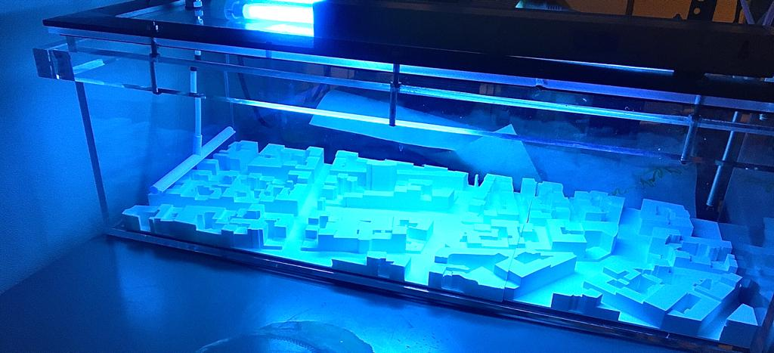
THE CLEAR CITIES PROJECT
PROJEKT APLIKOVANÉHO VÝZKUMU
Využití optimalizovaných fotokatalytických nanokompozitů pro odstraňování zdraví škodlivých látek ze vzduchu

Slide 2
THE CLEAR CITIES PROJECT
Fotokatalýza je schopna čistit vzduch od široké škály polutantů.
Ano, ale:
S jakou účinností a praktickou využitelností?
Za jakých podmínek?
Jak se vypořádá se směsmi různých látek?
Problém meziproduktů?
Je fotokatalýza využitelná jako efektivní environmentální technologie?
Jak hodnotit konkrétní produkty z hlediska jejich praktické využitelnosti?

Slide 3
THE CLEAR CITIES PROJECT
Hlavní cíl projektu:
vypracování kvantitativní metodologie pro stanovení účinnosti fotokatalytické technologie při čištění vzduchu pro odstraňování imisí v exteriéru i pro čištění vzduchu v interiérech budov.

Slide 4
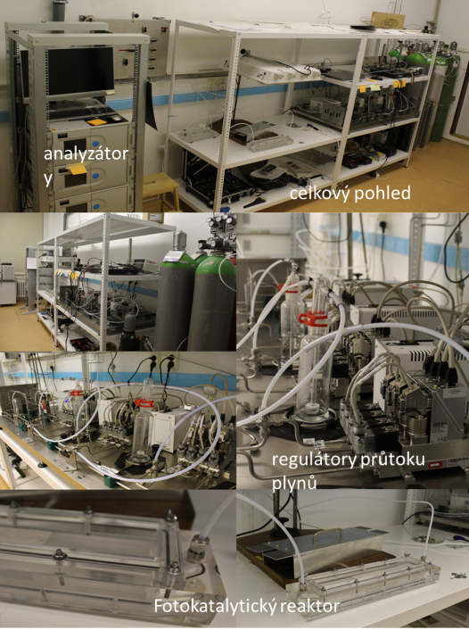
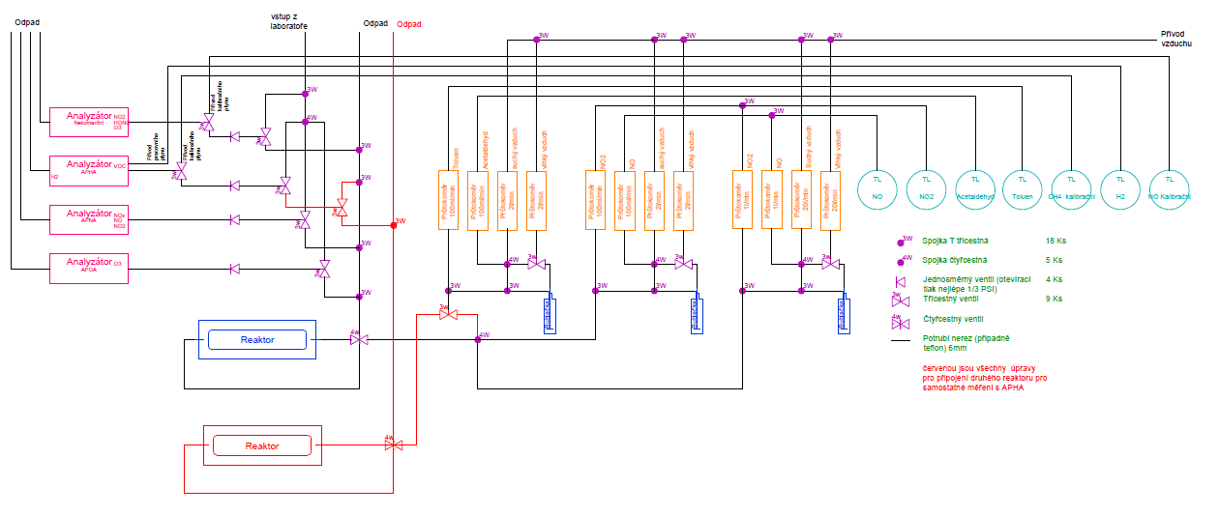
THE CLEAR CITIES PROJECT
Byla vybudována unikátní měřící aparatura pro přesné měření fotokatalytické účinnosti různých materiálů s využitím různých typů fotokatalytických reaktorů a za různých procesních parametrů pro jednotlivé polutanty a jejich směsi.
Aparatura umožňuje stanovení vlivu následujících procesních parametrů:
Charakter proudění vzduchu (laminární nebo turbulentní)
Vlnové délky světla
Intenzity světla
Složení směsí (koncentrace polutantů, vlhkost)

Slide 5
THE CLEAR CITIES PROJECT
Byly zkoumáno přes tisíc vzorků fotoaktivních nátěrů s různými druhy fotokatalyzátorů, včetně dopovaných, a jejich směsmi.
Bylo zjištěno, že:
Použité dopanty dokáží selektivně zlepšit účinnost povrchu, ale celkově obvykle dochází ke zhoršení.
Struktura / přístupnost povrchu hrají zásadní roli pro správnou funkci povrchu. Povrchy na bázi FN NANO2 poskytují nejlepší a nejstabilnější výsledky.
Pigmentace fotokatalytických kompozic neovlivňuje zásadně účinnost.

Slide 6
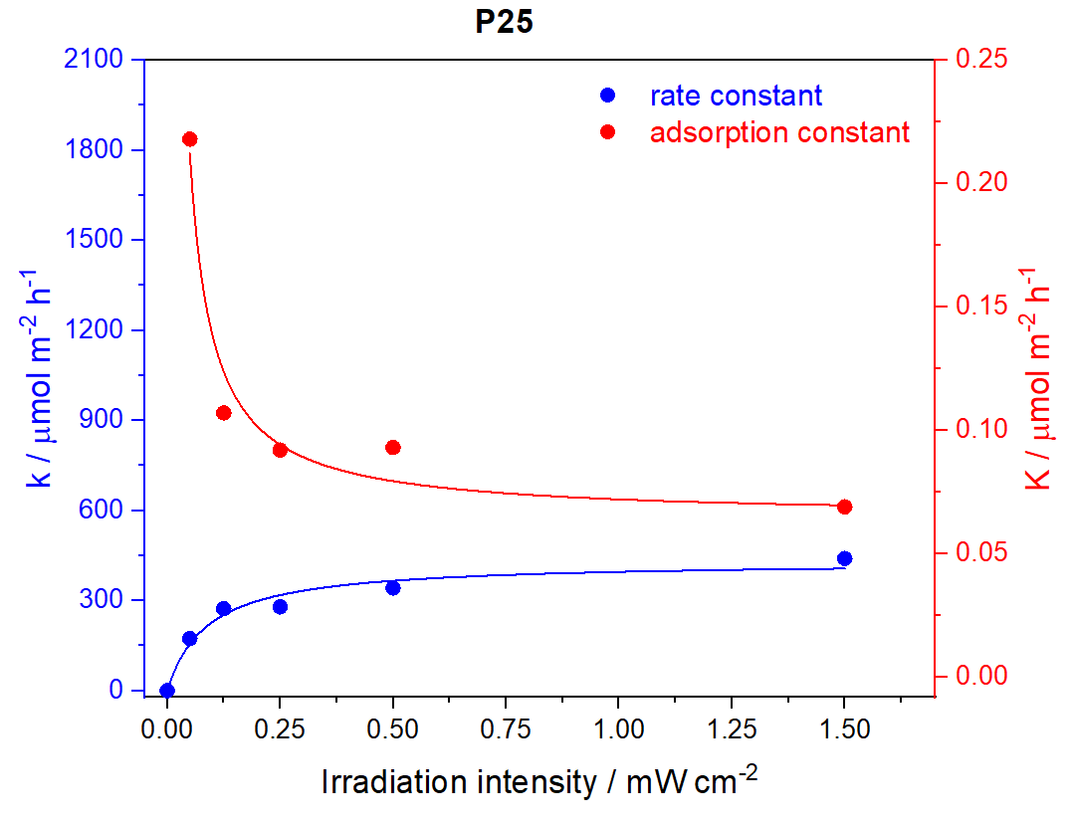
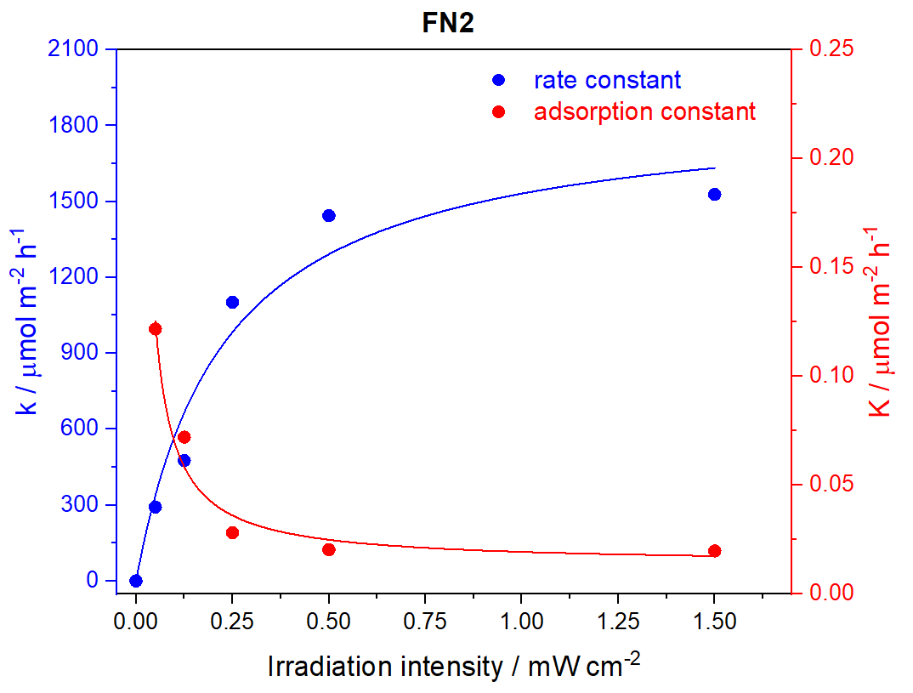
THE CLEAR CITIES PROJECT
Morfologie a struktura fotokatalytické vrstvy hraje zásadní roli pro účinnost při odstraňování zplodin ze vzduchu.
Díky vynikající přístupnosti povrchu fotokatalyzátoru FN NANO® 2 kompozit má o mnoho vyšší účinnost a jeho povrch odstraňuje adsorbované zplodiny mnohem rychleji než uznávaný TiO₂ fotokatalytický standard Aeroxide P25.
FN NANO® 2 ke své funkci potřebuje o mnoho nižší intenzity světla!
Závislost konstant k a K Langmuir–Hinshelwoodova mechanismu na degradaci NO při různé intensitě UV světla I pro FN NANO®2 a P25.

Slide 7
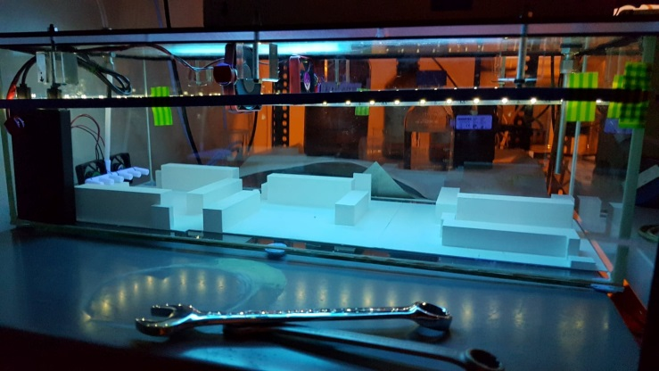
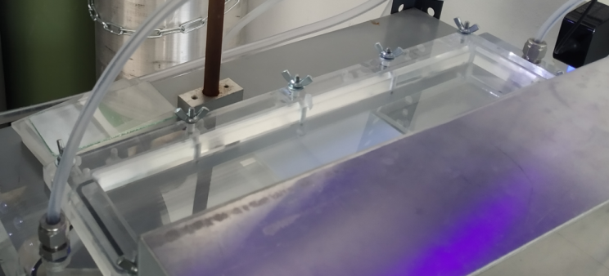
THE CLEAR CITIES PROJECT
Systematický experimentální výzkum odstraňování polutantů ze vzduchu pomocí fotokatalýzy a analýza dat
Měření modelových polutantů:
NO
NO₂
Acetaldehyd
Ozon
Využity 2 typy reaktorů – ISO reaktor a reaktor ve formě modelového města (laminární i turbulentní proudění - „Citireactor“)
ISO reaktor: fundamentální stanovení vlastností fotokatal. Povrchů a procesních parametrů
Citireactor: stanovení úbytku polutantů na zmenšenině konkrétní, či modelové části města za různých procesních podmínek

Slide 8
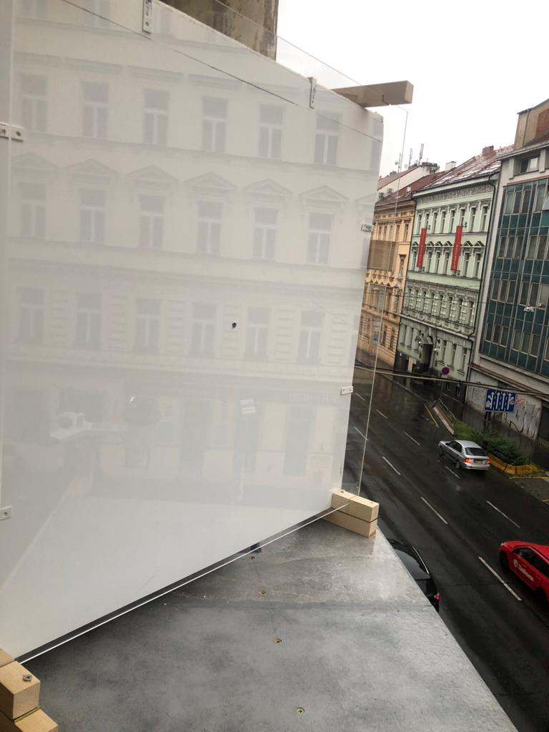
THE CLEAR CITIES PROJECT
Měření v laboratorních i reálných podmínkách venkovního prostředí
Doposud byly změřeny kritické modelové směsi:
NO+NO2
Acetaldehyd + NO + NO2
Ozon + Acetaldehyd + NO + NO2
Prachové částice
Venkovní reaktor – aktivní plocha 200x vzorek v ISO reaktoru
ISO reaktor
Reaktor - Model města-gen I.

Slide 9
THE CLEAR CITIES PROJECT
Odstraňování NOx v reálných podmínkách – dlouhodobé výsledky měření FN-NANO® na betonu (září 2021)
Nejvyšší hodnoty kolem poledne: až 60% odstraněných NOx

Slide 10
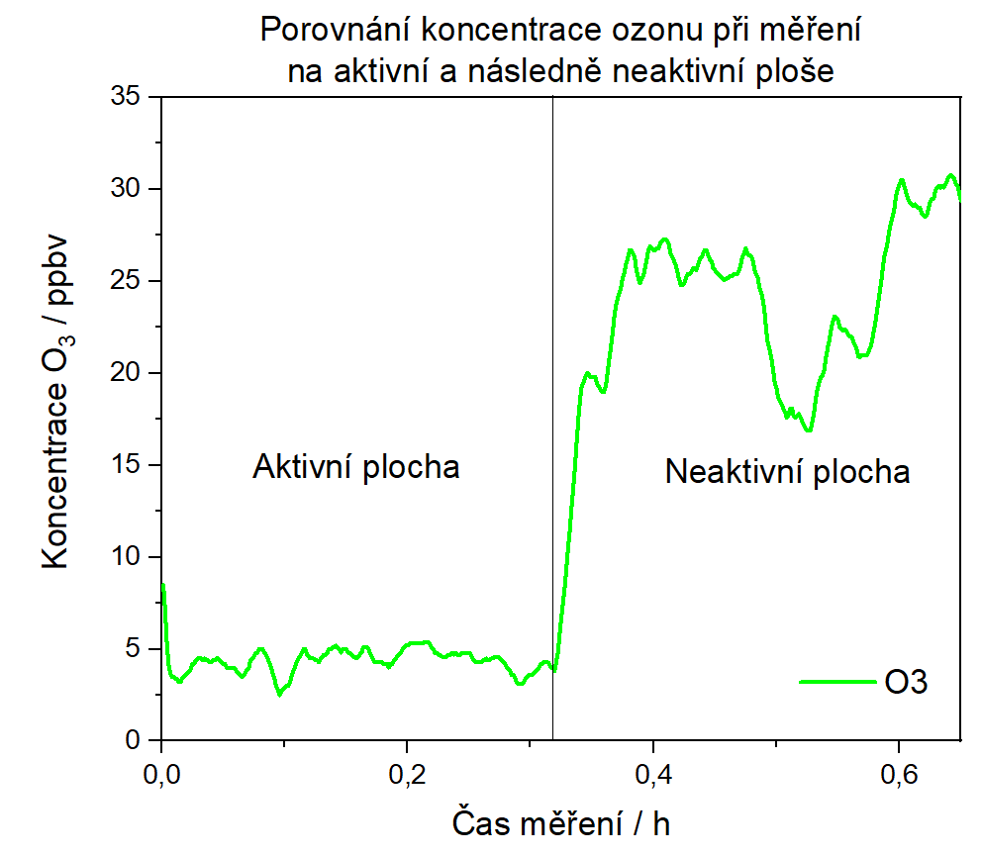
THE CLEAR CITIES PROJECT
Odstraňování O₃ v reálných podmínkách – výsledky měření FN-NANO® na fasádě (září 2021)
PŘEMĚNA NA KYSLÍK
MIMOŘÁDNÁ ÚČINNOST PŘI ODSTRAŇOVÁNÍ OZONU
-83%

Slide 11
THE CLEAR CITIES PROJECT
Výsledky výzkumu jednoznačně prokazují využitelnost fotokatalytické technologie FN NANO® jako efektivní řešení environmentálních problémů s kvalitou znečištěného ovzduší.
Porovnávací testy ukázaly, že výsledky testů v reálném prostředí ukazují pro technologii FN NANO® ještě vyšší účinnosti, než velmi slibné testy v laboratoři provedené podle ISO metod.
Pro praktické využití lze pro technologii FN NANO® garantovat, že účinnost v reálném prostředí bude vyšší než jsou účinnosti stanovené v laboratoři podle ISO metod.
V brzké době na základě našeho výzkumu vypracujeme metodologii pro posuzování environmentálních efektů fotokatalytických ploch prakticky v jakékoli konkrétní zástavbě.

Slide 12
THE CLEAR CITIES PROJECT
Děkuji za pozornost!
Pavel Šefl
Advanced Materials-JTJ s.r.o.
pavel.sefl@advancedmaterials1.com
Tento projekt byl realizován za finanční podpory z prostředků státního rozpočtu prostřednictvím Ministerstva průmyslu a obchodu (TRIO FV 40209)

